Slide 1
算法分析与问题的计算复杂度
Reporter: Jiakai Gu
Date: Dec 18th, 2023

Slide 2
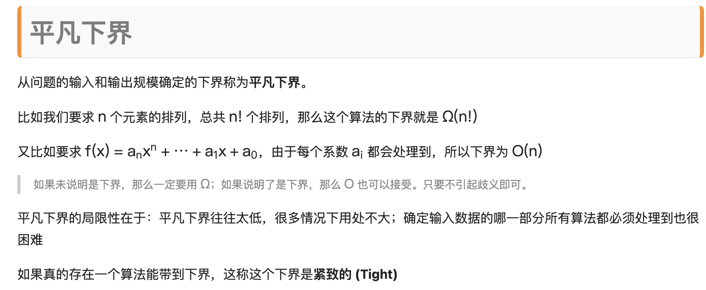
1、平凡下界
什么是平凡下界？（人话版）
Via: 下界问题

Slide 3
2、直接计数求解该问题所需要的最少运算
简单问题，可以直接计数求解该问题必须要做的基本运算次数来得到下界。
在n个数的数组中找最大的数，以比较做基本运算的算法类中任何算法的最坏情况下至少要做n-1次比较。
Findmax算法是“找最大”问题的最优算法。

Slide 4
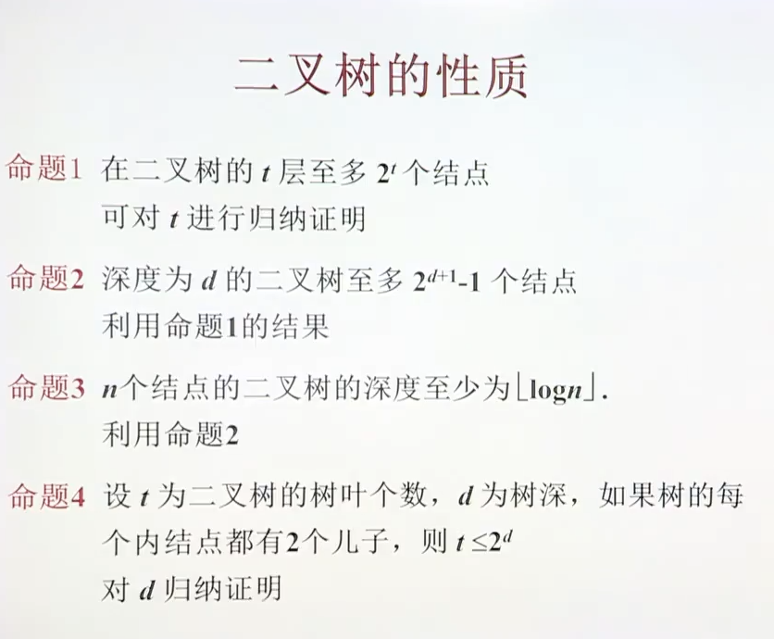
3、决策树

Slide 5
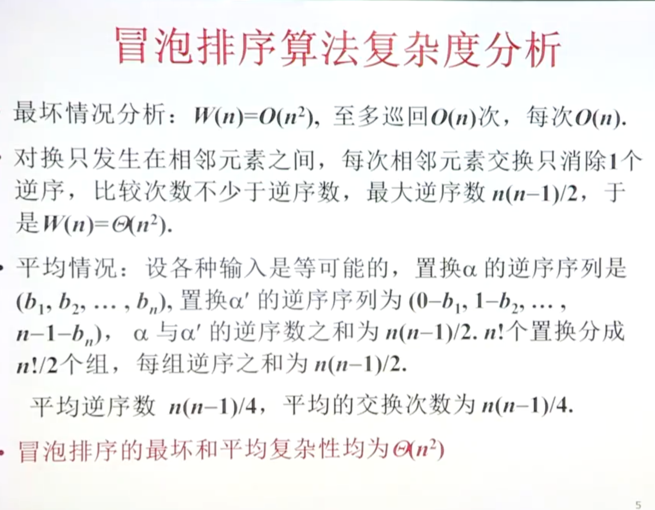
4、冒泡排序算法

Slide 6
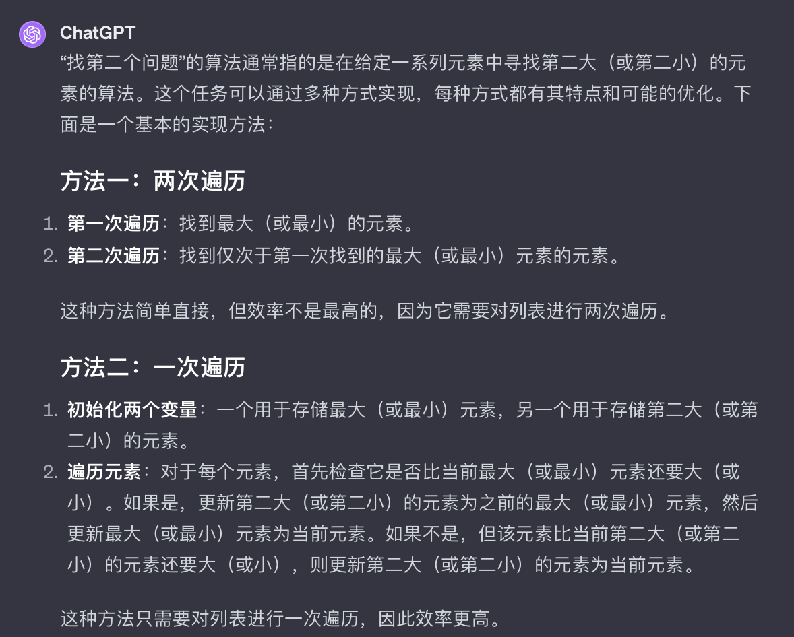
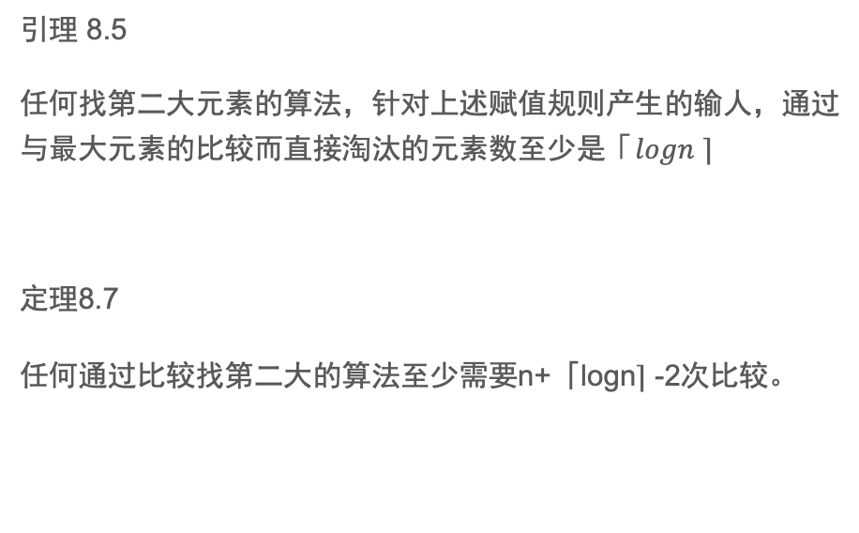
5、找第二大问题
引理 8.5
任何找第二大元素的算法，针对上述赋值规则产生的输人，通过与最大元素的比较而直接淘汰的元素数至少是$「logn$ ⌉
定理8.7
任何通过比较找第二大的算法至少需要n+「logn⌉ -2次比较。

Slide 7
Thanks for listening!
Notes:
In Slide Show mode, select the arrows to visit links.

